Slide 1
Informační a komunikační technologie: 3. Modelování. Definice. Teoretické modely.
Metodický koncept k efektivní podpoře klíčových odborných kompetencí s využitím cizího jazyka ATCZ62 - CLIL jako výuková strategie na vysoké škole

Slide 2
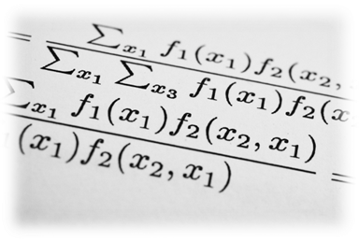
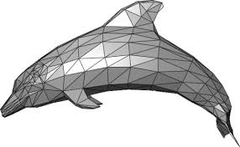
Definice pojmu „model“
Pojem „model“ se používá v různých kontextech:
Tímto termínem se rozumí:
matematické a mentální přiblížení daného problému,
didaktické prostředky.
V hovorovém jazyku pojem model nejčastěji znamená:
původní vzor něčeho vytvořeného;
prototyp, např. model automobilu;
ideální vzor, který chceme realizovat v určité činnosti nebo funkci, např. model perfektního učitele;
strukturu toho, co je předmětem našeho zájmu, např. model školy;
ve výtvarném umění se jedná o věc nebo člověka, který bude malován, tesán.

Slide 3
Definice pojmu „model“
Ideální model je zobrazením zkoumaného jevu, které může obsahovat hypotetická vysvětlení a které může pomoct ověřit správnost dané hypotézy.
Ideální modely, které jsou spojeny s konkrétní teorií, se nazývají teoretické modely.
Materiální modely jsou existujícími předměty, jejichž vlastnosti umožňují rekonstruovat stavbu nebo podstatu zkoumaného předmětu nebo průběhu procesu.
Jedná se o zjednodušené a zkreslené reprodukce ideálních modelů, a proto je možné je uznat za „modely modelů“. Ještě než materiální model vznikne, musí existovat ve vědcově mysli jako určitá myšlenka, tedy jako ideální model. Z toho vyplývá, že modely jsou ve své prvotní formě abstraktními představami, které mohou být později ztvárněny konkrétním způsobem.
Pro vědecké a vzdělávací účely nejdůležitější jsou ty modely, které jsou spojeny s vytvářením nových poznatků.

Slide 4
Teoretické modely
Mohou plnit tyto funkce:
předávat klientům informace o teorii a jejím propojení s odpovídajícími experimentálními údaji;
seznámit klienty s pojmy z oblasti dané teorie a rozvíjet schopnosti používat modely k řešení daných problémů;
ověřit model experimentálním potvrzením nebo popřením předpokladů, jež se na něm zakládají, za účelem seznámení klientů s rozsahem a podmínkami jeho používání;
verbalizovat model, což vede k formulování předpokladů příslušné teorie.

Slide 5
Jiné vysvětlení
model systémem výchozích údajů, pojmů a vztahů mezi nimi, které umožňují přibližným způsobem popsat (modelovat) nějaký aspekt skutečnosti;
všeobecně bývá vyjadřován v matematickém jazyku, protože takový způsob zápisu umožňuje jeho empirické ověření.
Slovník spisovné češtiny
vzor, podle kterého je nebo má být něco vytvořené;
předmět, který je kopií nebo vzorem daného předmětu, vytvořený obvykle v menších rozměrech, z náhradních materiálů;
zkušební exemplář nějaké série produktů; prototyp, šablona.

Slide 6
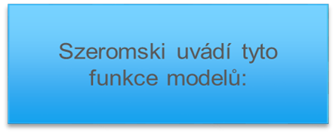
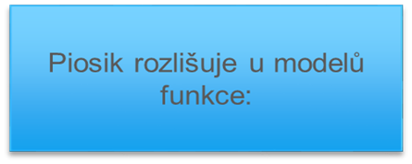
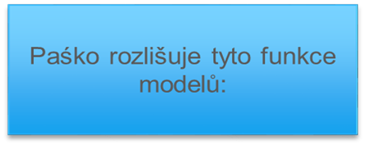
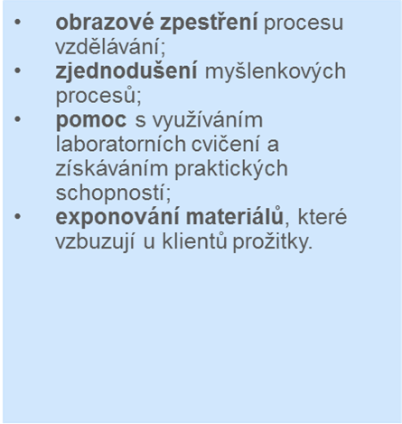
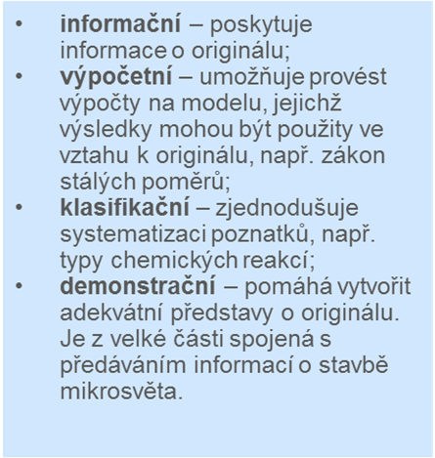
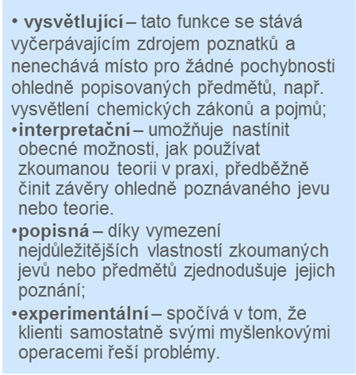
Teoretické modely a pomůcky v praxi
V didaktice plní modely mnoho funkcí v závislosti na tom, jaký charakter mají informace, jež získáme na základě výsledků výzkumů realizovaných na modelech, a k jakým účelům budou využity.

Slide 7
.
PŘEDPOKLADY NOVÉHO, DYNAMICKÉHO POČÍTAČOVÉHO MODELU
Prvním a nejdůležitějším předpokladem je, aby nově navržený model o mikrosvě a jemu odpovídající vizuální učební pomůcky byly správné věcně (meritorně).

